Slide 1
Адаптация школьников при переходе из начальной школы в основную.

Slide 2
Основные задачи развития в этот период:
формирование умения учиться в средней школе;
формирование представления о себе как об умелом человеке с большими возможностями развития;
развитие учебной мотивации, интересов;
развитие навыков сотрудничества со сверстниками, умения соревноваться с другими, правильно и разносторонне сравнивать свои результаты с успешностью других;
формирование умения добиваться успеха правильно и относиться к успехам и неудачам, развитие уверенности в себе;

Slide 3
Формирование общеучебных умений и навыков

Slide 4
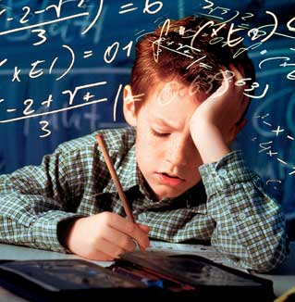
Развитие логической памяти и произвольного внимания школьника

Slide 5
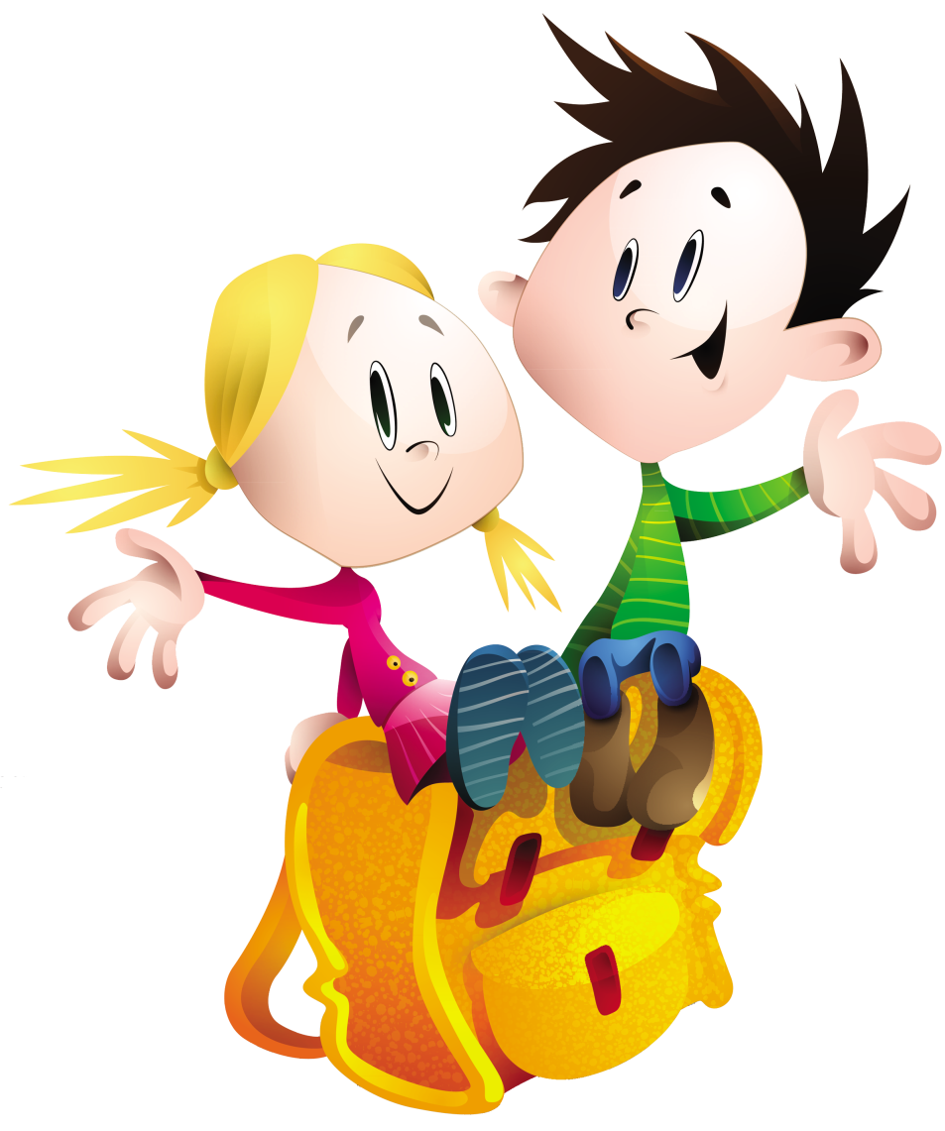
На занятиях с пятиклассниками важно использовать юмор

Slide 6
Переход от одного основного учителя к системе «классный руководитель – учителя-предметники»

Slide 7
Желание хорошо учиться,
делать все так, чтобы взрослые были довольны,
«не огорчались и не переживали»,
«радовались»,
«чтобы мама, когда посмотрит дневник, не наказывала и не плакала»

Slide 8
Возросшая нагрузкой на психику подростка
ощущение одиночества

Slide 9
Психологические новообразования, которые станут фундаментом для развития на следующем возрастном этапе.
В центр сознательной деятельности выдвигается мышление.

Slide 10
В этот период качественно изменяется способность к произвольной регуляции поведения

Slide 11
Переход к предметному обучению

Slide 12
Новый тип отношений с окружающими людьми

Slide 13
Психологические причины школьной дезадаптации учащихся 5-х классов -- неумение приспособиться к новому темпу школьной жизни.

Slide 14
Характерные признаки:
хронические опоздания школу
астенические явления к концу учебного дня, учебной недели
длительное приготовление домашних заданий

Slide 15
Виды школьной дезадаптации пятиклассников:
Интеллектуальная -- низкий уровень развития мышления, несформированность познавательной мотивации, несформированность учебных умений и навыков.
2. Поведенческая -- несоответствие поведения ребенка правовым, и моральным нормам (конфликтность, агрессивность, недисциплинированность асоциалъность).
3. Коммуникативная -- затруднения в общении со сверстниками и взрослыми (тревожность замкнутость, чрезмерная зависимость).
4. Эмоциональная -- тревога и переживание по поводу проблем в школе, страх перед учителем нежелание посещать школу.

Slide 16
Самым важным явлением в школе, самым поучительным предметом, самым живым примером для ученика является сам учитель. А. Дистервег

Slide 17
Спасибо за внимание !

